Slide 1
大学化学课程电子教案
第1章 绪论
龚孟濂

Slide 2
Your dream is coming true here !
今日之责任，不在他人，而全在我少年。少年智则国智，少年富则国富，少年强则国强，少年独立则国独立，少年自由则国自由，少年进步则国进步，少年胜于欧洲，则国胜于欧洲，少年雄于地球，则国雄于地球。
— 梁启超：《少年中国论》，1900

Slide 3
教学安排
学时：
学分：
平时作业：
期中考查：
期末考试：
成绩评定：

Slide 4
1.1 化学研究的对象
1.1.1 化学的定义
H₂(g) + O₂(g) = H₂O(l) ${ Δ}_{r}{\text{H} }_{m}^{⊖}$= －285.83 kJ·mol⁻¹
物质的组成：原子 分子
物质的结构：H―H O=O H－O－H
物质的变化：生成新物质
能量的变化：放热 (－285.83 kJ·mol⁻¹)
化学是从原子、分子及其凝聚态层次上研究物质的
组成、结构、性质、变化规律及其应用的科学。

Slide 5
1.1.2 化学变化的基本特征
（1）新物质生成，但各元素原子核不改变：
H2(g) + O2(g) = H2O(l)
核裂变和核聚变属“核物理学”研究范围。
（2）服从“质量守恒定律”。
例：2.016 g H2与15.999 g O2完全化合，必然生成18.015 g H2O。
（3）服从“能量守恒定律”
(-285.83 kJ/mol) + (285.83 kJ/mol) = 0 kJ/mol

Slide 6
1.1.3 化学的二级学科
1.无机化学
2.有机化学
3.分析化学
4.物理化学
5.高分子学科

Slide 7
1.2 化学与人类社会发展的关系
1.2.1 化学在科学中的位置
化学是一门中心科学(central science)
表1.1 各门科学的研究对象及其相互关系
化学与其他科学的紧密联系
化学是一门实用科学
化学合成与分离技术是当代七大技术的物质基础

Slide 8
1.2.1 化学在科学中的位置（续）
科学分类 | 物理学 | 化 学 | 材料学 | 生命科学 | 医学、 药学 | 环境学 | 物理学
 | 数 学
研究对象 | 原子核及更小的微粒 | 原子和分子及其各种凝聚态 | 分子材料、各种凝聚态材料 | 生物体 | 人体 | 人类环境中各种凝聚态物质 | 物体, 天体
研究对象尺寸 | 小 → 大
表1.1 各门科学的研究对象及其相互关系

Slide 9
化学是一门中心科学
物理学 | 有机化学 | 物理化学 | 高分子化学 | 结构化学 | 生物化学 | 生物学 | 物理学
分 析 化 学
无 机 化 学
研究对象: 原子核 原子、 分子、 晶体 生物体 物体,天体

Slide 10
1.2.2 化学对人类创造物质财富的贡献
衣、食、住、行、医药、能源、材料、人口控制，
没有一样可以离开化学。
1.化学与粮食生产和人口控制
世界粮食总产量的30%～50%得益于化肥、农药和植物生长调节剂
我国化肥、农用塑料薄膜和农药产量都居世界首位
化学模拟固氮的研究
人工模拟光合作用

Slide 11
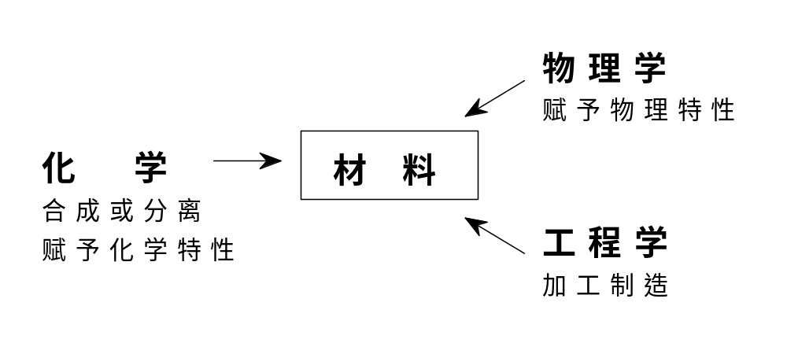
1.2.2 化学对人类创造物质财富的贡献（续）
2.化学与能源开发
3.化学与现代材料
图1.1化学、物理学和工程学与材料的关系

Slide 12
1.2.3 化学与人类生存环境
现代工业生产给人类创造了巨大物质财富。
同时，工业废气、废液、废渣的排放，造成环境污染。
环境污染原因：
(1)不懂化学；
(2)追逐利润，随意排放工业废气、废液、废渣；
(3)缺乏“环境保护”意识，随意废弃工业制品；
(4)法规不完善，职能部门监管力度不够。
环境保护是一项综合工程。
化学处于“中心科学”的地位。

Slide 13
1.2.4 化学与人类健康
药物：
酶抑制剂、抗生素、激素、维生素、镇痛药、抗癌药……
2.研究药物与生物体作用的化学机制，以合乎逻辑的方式去寻找或合成新的药物。

Slide 14
1.2.5 化学对人类文化发展的影响
化学文化—科学文化的一部分
包括化学物质、化学变化、化学组织、化学活动、化学方法、化学语言、化学理论和化学思想等要素。
化学文化的价值：科学精神、应用的合理性。
化学与伦理学的联系。
认识生命起源和人类起源—人文文化和化学文化的共同使命。

Slide 15
1.3 学习化学的方法
1.3.1 重视做好化学实验
1.3.2 重视化学理论的指导作用
1. 宏观：化学热力学原理、动力学原理、元素周期律。
2. 微观：原子、分子、晶体结构理论，元素周期律。
1.3.3 掌握逻辑思维方法
“归纳法”和“演绎法”
1.3.4 做好各个学习环节
1.3.5 学一点化学史

